Slide 1
Государственное образовательное учреждение высшего профессионального образования «донецкий национальный университет» Физико-технический факультет Кафедра радиофизики и инфокоммуникационных технологий Направление подготовки 10.03.01 Информационная безопасность
Дипломная работа на тему: «Распознавание речи с помощью нейронных сетей»
Студент: Мышкин Артем Евгеньевич
Научный руководитель: ст. преподователь Долбещенкова Н.В.
ст. преподователь Кожекина Е.Н.

Slide 2
1
Цель исследования - исследование параметров рекуррентной нейронной сети для распознавания человека по голосу и преобразования в текст
Объект исследования – рекуррентная нейронная сеть для распознавания человека по голосу
Предмет исследования - модель искусственной нейронной сети для распознавания речи человека
Актуальность - распознавание речи может быть широко использовано в таких областях, как автоматизация офиса, связь, робототехника, поиск информации и в работе спецслужб

Slide 3
Постановка задач
2
1) Выбор метода и модели:
а) Распознавание человека по голосу;
б) Преобразования речевого сообщения в текст;
2) Разработка автоматизированной системы обнаружения с преобразованием в текст распознанных голосов;
3) Тестирование на реальных голосах, исследование качества распознавания в зависимости от параметров.

Slide 4
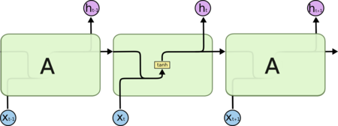
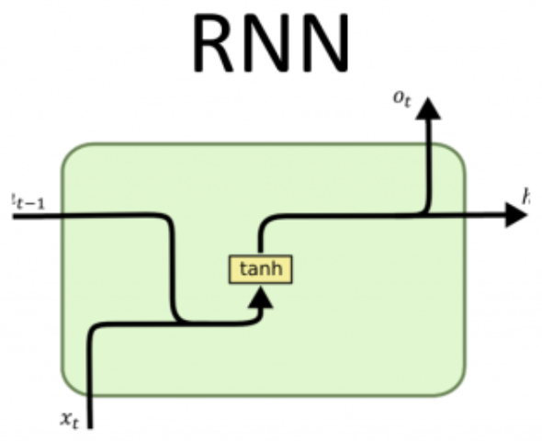

Рекуррентная сеть
3
Данный вид нейронной сети был выбран по причине её универсальности. Она одновременно хорошо обрабатывает текст, звук, видео и изображение.

Slide 5
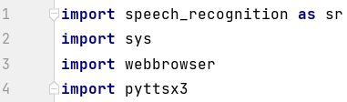
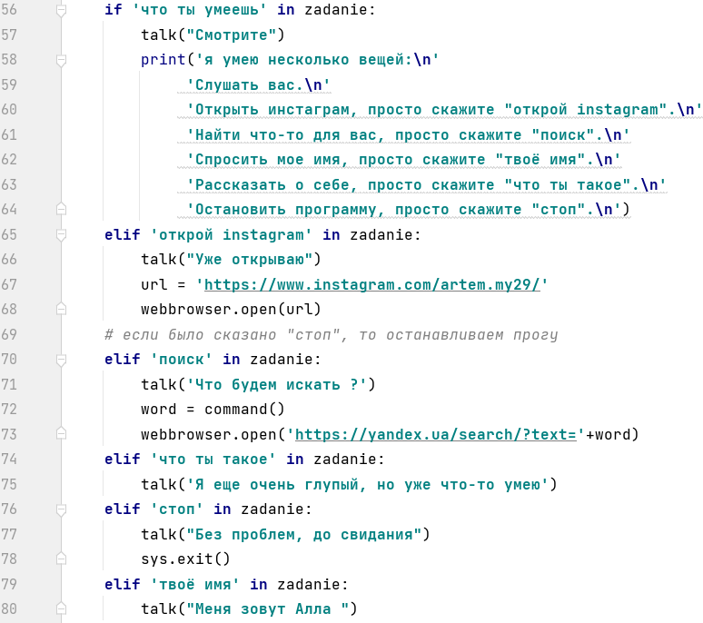
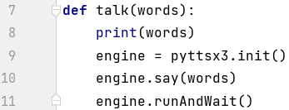
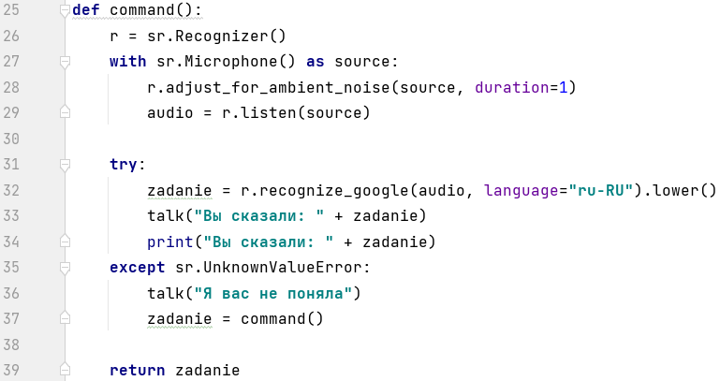
Программа для преобразования голоса в текст
4

Slide 6
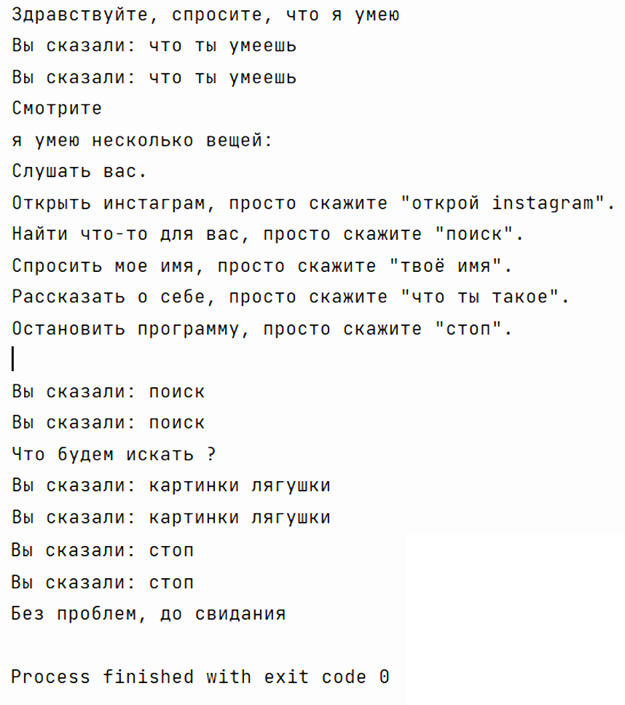
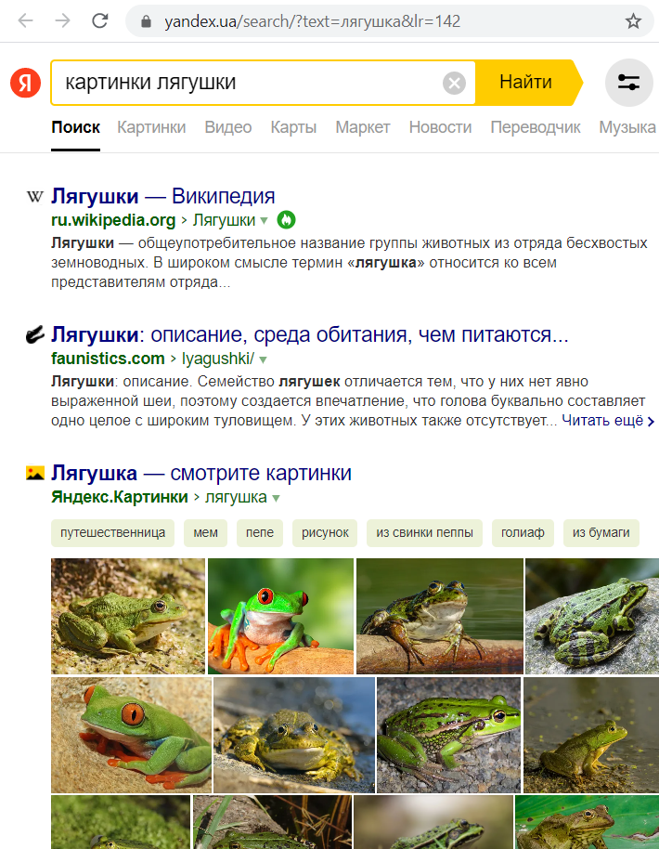

5

Slide 7
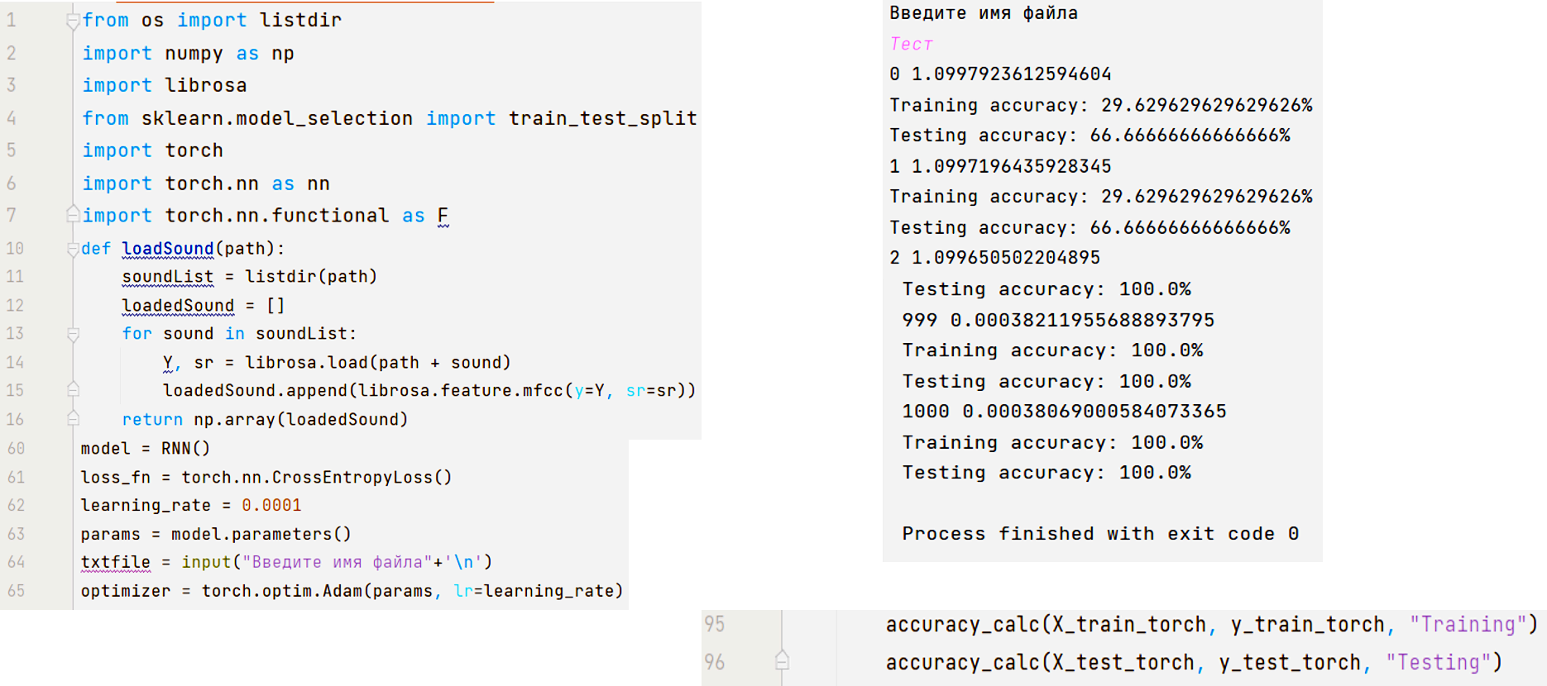
Программа для распознавания речи
6

Slide 8

Выбор метода оптимизатора и результаты
7
Adadelta
Adagrad
AdamDef
-Training
-Testing

Slide 9
Выбор метода оптимизатора и результаты
8
AdamW
Adamax
ASGD
-Training
-Testing

Slide 10

9
 | accuracy
 | Training | Testing
0 | 0 | 0
50 | 37.03703703703704 | 0.0
100 | 37.03703703703704 | 0.0
150 | 37.03703703703704 | 0.0
200 | 62.96296296296296 | 66.66666666666666
250 | 100.0 | 66.66666666666666
300 | 100.0 | 100.0
350 | 100.0 | 100.0
400 | 100.0 | 100.0
450 | 100.0 | 100.0
500 | 100.0 | 100.0
550 | 100.0 | 100.0
600 | 100.0 | 100.0
650 | 100.0 | 100.0
700 | 100.0 | 100.0
750 | 100.0 | 100.0
800 | 100.0 | 100.0
850 | 100. | 100.0
900 | 100.0 | 100.0
950 | 100.0 | 100.0
1000 | 100.0 | 100.0
 | accuracy
 | Training | Testing
0 | 0 | 0
50 | 33.33333333333333 | 33.33333333333333
100 | 33.33333333333333 | 33.33333333333333
150 | 33.33333333333333 | 33.33333333333333
200 | 37.03703703703704 | 0.0
250 | 37.03703703703704 | 0.0
300 | 37.03703703703704 | 0.0
350 | 37.03703703703704 | 0.0
400 | 37.03703703703704 | 0.0
450 | 37.03703703703704 | 0.0
500 | 37.03703703703704 | 0.0
550 | 37.03703703703704 | 0.0
600 | 37.03703703703704 | 0.0
650 | 37.03703703703704 | 0.0
700 | 37.03703703703704 | 0.0
750 | 37.03703703703704 | 0.0
800 | 37.03703703703704 | 0.0
850 | 37.03703703703704 | 0.0
900 | 37.03703703703704 | 0.0
950 | 37.03703703703704 | 0.0
1000 | 37.03703703703704 | 0.0
AdamME
ASGD
-Training
-Training
AdamME
ASGD
-Testing
-Testing

Slide 11
Выводы
Реализована модель нейронной сети позволяющая распознать человека по голосу
Разработана и реализована автоматизированная система распознавания голоса
Тестовые эксперименты с использованием различных оптимизаторов показали что, наилучшие показатели были у усовершенствованной модели Адам 100%/100%, наихудшее ASGD 37%/0%

Slide 12
СПАСИБО ЗА ВНИМАНИЕ!

